Slide 1
Усеченный конус. Площадь поверхности усеченного конуса
Ражева Елена Александровна, Баженова Людмила Борисовна
МКОУ «Червленовская СШ»

Slide 2
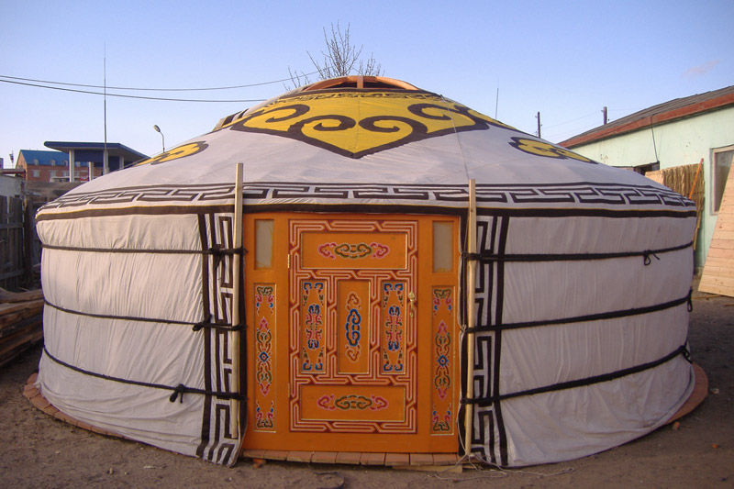

Slide 3
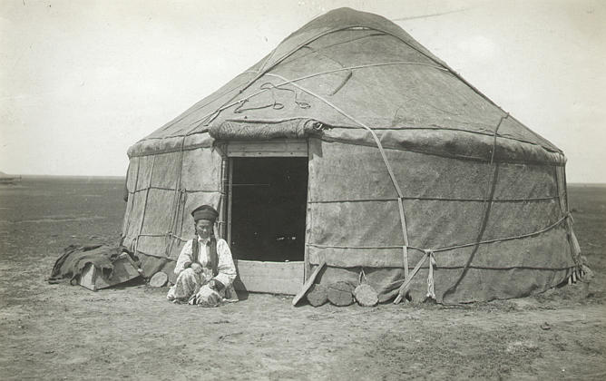

Slide 4
Ромашко Т.В.: «Когда я приехала в село Червленое, то здесь была одна только улица Ленина, по правой стороне которой стояло несколько небольших домиков-мазанок, а по левой три калмыцкие кибитки…»

Slide 5
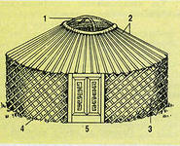

Slide 6
Определение усечённого конуса. Чертеж.
Элементы усечённого конуса: основания, высота, образующая, осевое сечение, боковая поверхность (отобразить на чертеже)
Площадь боковой поверхности усеченного конуса

Slide 8
К.Э. Эрендженова «Золотой родник»
Диаметр основания кибитки- 4 метра,
диаметр отверстия сверху- 0,9 метров,
высота решетчатых стен- 1,6 метров,
высота в центре- 4 метра,
длина жерди крыш-3 метра.
Двери: высота -1.4 метра,
ширина-1,2 метра.

Slide 9
Домашнее задание
I уровень (обязателен для всех): закончить решение задачи;
II уровень (подготовка к ЕГЭ): дополнительное условие-
Продажу войлока квадратными метрами осуществляют две иностранные фирмы.
В ответ запишите наименьшую стоимость войлока
Фирма А | Фирма В
Цена 1 кв. метра:$15.85 1$=34,56 рубля. | Цена 1 кв. метра:700 гривен 1 гривна= 4,05 рублей.

Slide 10
Домашнее задание
III уровень (по желанию): И. В. Бентковский, в своей книге « Жилище и пища калмыков Большедербетского улуса» так описывает калмыцкую кибитку:
« Кибитка совершенно круглая и имеет в диаметре основание 6 аршинов, на двуаршинной от земли высоте, вверху единственное окно кибитки 5 четвертей в диаметре. Высота всей кибитки в центре ее основания составляет 2 сажени». Сколько квадратных метров войлока потребуется, чтобы покрыть эту кибитку?
(Считать, что двери так же покрываются войлоком)

Slide 11
Спасибо за урок

